Slide 1

Programação Orientada a Objetos
Conceitos Básicos
Juliano Marcos Martins
juliano.jmm@gmail.com
Mar/2015

Slide 2

Disclaimer
Este conjunto de slides pode ser distribuído livremente, todavia, são utilizados em sala de aula como suporte visual para a explicação do professor, dependendo de interpretações que podem ser erradas.

Slide 3

Histórico
O termo OO surgiu no final da década de 60, quando dois cientistas dinamarqueses (Kristen Nygaard e Ole-Johan Dahl) criaram a linguagem Simula (Simulation Language)‏
• 1967 - Linguagem de Programação Simula-67- conceitos de classe e herança.
• O termo Programação Orientada a Objetos (POO) é introduzido com a linguagem Smalltalk (1983)‏ - que é puramente orientada a objetos.
• FINS DOS ANOS 80 --> Paradigma de Orientação a Objetos
– abordagem poderosa e prática para o desenvolvimento de software

Slide 4
Histórico
• Surgiram linguagens híbridas:
– C++ (1986), Object-Pascal (1986)‏
• Surgiram diversos Métodos de Análise e Projeto OO
– CRC (Class Responsability Collaborator, Beecke e Cunningham, 1989)‏
– OOA (Object Oriented Analysis, Coad e Yourdon, 1990)‏
– Booch (1991)‏
– OMT (Object Modeling Technique, Rumbaugh, 1991)‏
– Objectory (Jacobson, 1992)‏
– Fusion (Coleman, 1994)‏
– UML (Unified Modeling Language, 1997)‏

Slide 5
O que é desenvolvimento orientado a objetos?
Quatro grandes atividades:
Análise: investigação do problema
Projeto: Solução Técnica
Construção: Codificação em determinada tecnologia, ex: Java.
Teste: Verificação e Validação do Produto.
Foco em mapear objetos do mundo real para sua aplicação.

Slide 6
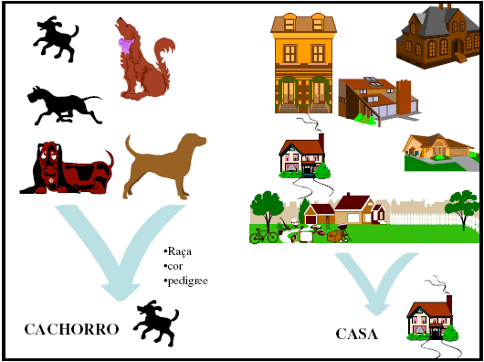
Conceitos Básicos
Orientação a Objetos (OO): abordagem de desenvolvimento que procura explorar nosso lado intuitivo
– Os objetos da computação são análogos aos objetos existente no mundo real
Definição de Objeto(mundo do software)‏
• “Qualquer coisa, real ou abstrata, a respeito da qual armazenamos dados e métodos que os manipulam” (Martin e Odell, 1995)‏
• Abstração de uma entidade do mundo real de modo que essa entidade possua várias características e serviços
• Exemplos: objeto casa, objeto cachorro

Slide 7
Conceitos Básicos
• Objeto é algo DINÂMICO: é criado por alguém, tem uma vida e morre ou é morto por alguém. Assim, durante a execução do sistema, os objetos podem:
– ser construídos
– executar ações
– ser destruídos
– tornar inacessíveis
• Pode ter vida temporária (como a execução de um programa) ou persistente (persistirá até que seu desaparecimento seja explicitamente ordenado)‏

Slide 8







Resumindo
OBJETO: Pacote de informações (atributos) e a descrição de suas operações (métodos), de modo que elas são intrínsecas ao seu domínio e este é formado pelos elementos que o caracterizam

Slide 9
Atributos
• Definições:
– São as características de um objeto,
– Elementos que definem a estrutura de uma classe
- Variáveis
Exemplo:
Objeto PESSOA
Atributos: Nome, Idade, RG, CPF

Slide 10
Métodos
Métodos ou Operações: podem mudar a estrutura de dados dos objetos
– Métodos são invocados por mensagens
– Cada objeto possui seu próprio conjunto de métodos
• Definições:
– São procedimentos definidos e declarados que atuam sobre um objeto
– Descrição de uma seqüência de ações a serem executadas por um objeto
– Por meio dos métodos que especifica-se a um objeto COMO FAZER alguma coisa
– São intrínsecos aos objetos e não podem ser separados
– Métodos devem ter relação com a finalidade do objeto em seu contexto.
Exemplo:
Objeto PESSOA
Métodos: Listar, Buscar, Alterar, Consultar Serasa

Slide 11
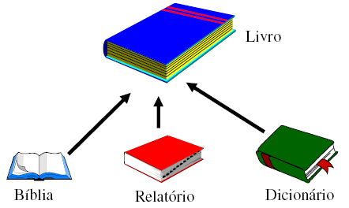
Classe
– Abstração de um conjunto de objetos similares do mundo real
– Conjunto de objetos que possuem propriedades semelhantes (ATRIBUTOS), o mesmo comportamento (MÉTODOS), os mesmos relacionamentos com outros objetos e a mesma semântica
• Todo objeto é uma instância de uma Classe
– Todas as instâncias de uma classe têm valores próprios para os atributos especificados na classe
– Os objetos representados por determinada classe diferenciam-se entre si pelos valores de seus atributos
• Exemplo: – Classe de espécies em Zoologia

Slide 12
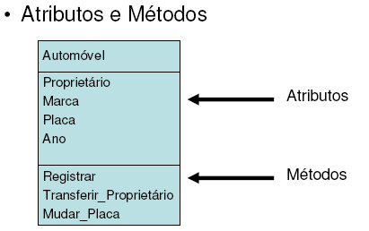
Representação

Slide 13
Exercícios
1- Como você define OO?
2- Defina Objeto, de exemplos.
3- Defina Classe, de exemplos.
4- Defina Atributos, de exemplos.
5- Defina Métodos, de exemplos.

Slide 14

Encapsulamento
Característica que visa esconder detalhes de implementação
• É alcançado em OO, visto que o objeto, quando implementado, possui uma parte privada (atributos) e uma parte pública (métodos)‏
• Programadores podem introduzir mudanças na implementação de um método sem afetar o comportamento externo desse método (interface)‏
• Objetos encapsulam seus atributos
– atributos de uma classe são acessíveis apenas pelos métodos da própria classe
– outras classes só podem acessar os atributos de uma classe invocando os métodos públicos
• Restringe a visibilidade do objeto mas facilita o reúso, aumenta a legibilidade e manutenibilidade

Slide 15

Mensagem
• É o mecanismo através do qual os objetos se comunicam, invocando as operações desejadas
• Especificação de uma operação do objeto
• É composta por
– Seletor:
• nome simbólico que descreve o tipo da operação
• descreve O QUE o objeto que envia quer que seja invocado
• o objeto receptor da mensagem contém a descrição de COMO a operação deveria ser executada
– Parâmetros:
• argumentos que uma mensagem pode conter que faz parte da operação e requer uma ordem única

Slide 16
Polimorfismo
• Permite a criação de várias classes com interfaces idênticas, porém objetos e implementações diferentes
• Propriedade segundo a qual vários métodos podem existir com o mesmo nome mas com comportamento diferente
– Ao receber uma mensagem para efetuar uma Operação, é o objeto quem determina como a operação deve ser efetuada
• Exemplos
– O operador “+” pode ser usado com inteiros, pontosflutuantes ou strings.
– A operação mover pode atuar diferentemente nas classes Janela e PeçadeXadrez.
– A operação Calcular_Salário atua diferentemente nas classes funcionario comissionado e funcionário assalariado

Slide 17
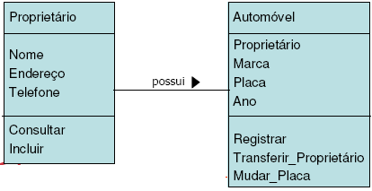

Relacionamento
• Objetos podem relacionar-se um com o outro
• Uma Pessoa pode possuir Carro, onde o relacionamento possuir define uma conexão específica entre Pessoa e Carro
• Associação
– um relacionamento que um objeto precisa ter com outro(s) objeto(s), para cumprir suas responsabilidades

Slide 18

Relacionamento - Herança
A Herança pode ser de dois tipos:
– Herança Simples: quando uma classe é subclasse de somente uma superclasse
– Herança Múltipla: quando uma classe é subclasse de várias superclasses e, conseqüentemente, herda as características de cada uma delas

Slide 19
Exercícios
1- Defina mensagens. De exemplos.
2- Como você define Polimorfismo? De exemplos.
3- Como você define Encapsulamento? De exemplos.
4- Qual a diferença entre os relacionamentos de Associação e Herança?
5- Crie um exemplo de classe que tenha um relacionamento de Associação com outra classe, E, que herde de outra classe.
6- Implemente as seguintes classes com seus atributos e métodos:
a) Produtos
b) Aluno
c) Pessoa e Pessoa Física

Slide 20


Orientação a Objetos
Construtores e destrutores

Slide 21
Controle de Acesso
Os tipos de visibilidade que podem ser determinados em uma classe para atributos e operações são:
+ publico: os elementos são acessíveis por todas as classes;
# protegido: os elementos são acessíveis por subclasses, ou pela própria classe;
– privado: os elementos são acessíveis somente pela própria classe;

Slide 22

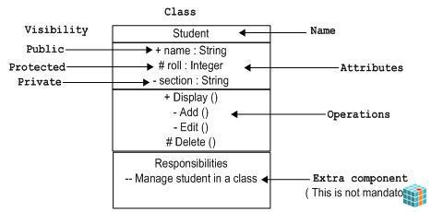
Notação utilizada em Aula

Slide 23
Exercícios
Implemente o diagrama de classes para um sistema de cadastro de funcionários de nossa universidade, utilizando a notação padrão UML.
Elabore o diagrama de classes para gerenciamento do estoque de uma loja de departamentos que vende Produtos do tipo Vestuário e Alimentícios. É muito importante controlar o fornecedor e o fabricante destes produtos.

Slide 24
Programação Orientada a Objetos
Métodos de Implementação de Linguagens
Introdução a JAVA
Juliano Marcos Martins
juliano.jmm@gmail.com
Mar/2015

Slide 25
Métodos de implementação
Compilação - programa traduzido para linguagem de máquina (C, PASCAL, COBOL, Ada, etc.);
Interpretação – programa fonte interpretado por outro programa que entende o programa fonte (sh, awk, LISP, ML, PROLOG, Smalltalk, etc.);
Implementação híbrida – Misto de ambos (Perl, Java, etc.)

Slide 26

Compilação
C
Compilador C
Comp. Fortran
Fortran
Interpretador de Macroinstruções
Núcleo da Máquina
Sistema Operacional

Slide 27
Compilação
Programa Fonte
Analisador
Léxico
Unidades Léxicas
Analisador
Sintático
Árvores de análise
Tabelas de
símbolos
Gerador de código
Intermediário
(e analisador Semântico)
Otimização
(opcional)
Código Intermediário
Gerador de
Código
Linguagem de Máquina
Resultado
SO
Dados de entrada

Slide 28
Interpretação
Programa fonte
Dados de Entrada
Interpretador
Resultado

Slide 29
Híbrido
Programa Fonte
Analisador
Léxico
Unidades Léxicas
Analisador
Sintático
Árvores de análise
Gerador de código
Intermediário
Código Intermediário
Interpretador
Dados de entrada
Resultado

Slide 30
C++ - Modelo Compilado
JAVA – Modelo Hibrido
Edit Alo.cpp
g++ Alo.cpp -o Alo (compila)
./Alo (o SO executa)
Edit Alo.java
javac Alo.java (compila)
java Alo (a JVM interpreta e envia os “comandos” para o sistema operacional executar)
SO
X
JVM
SO

Slide 31
A Plataforma JAVA
Java Program
Java API
Java Virtual Machine - JVM
Multiplataforma!!!
Host Platform

Slide 32
Edições
JAVA SE: Standard Edition, indicada para iniciarmos nosso trabalho com JAVA, contem as APIs padrão.
JAVA EE: Enterprise Edition, indicada para desenvolvimento de aplicativos corporativos com suporte a tecnologias tal como EJB.
JAVA ME: Micro Edition: para desenvolvimento em dispositivos móveis ou embarcados (Celulares, Geladeiras, etc)

Slide 33
Conceitos Básicos
JDK x JRE
Java Development Kit: Contém todo o instrumental necessário para desenvolvimento JAVA
Java Runtime Enviroment: Basicamente contém a Java Virtual Machine, o que é necessário para rodar aplicações Java.
Download http://www.java.com/pt_BR/
Instalando e configurando: http://jmmwrite.wordpress.com/2008/07/14/preparacao-de-um-ambiente-de-desenvolvimento-java-v2/

Slide 34
Conceitos Básicos
JAVAC: Java compiler
JAVA: Interpretador Java
Ambiente de desenvolvimento (IDE)
Eclipse, Rational Application Developer, etc

